Slide 1
Parámetros Vocales Locutivos Pamela Díaz Gallegos Fonoaudióloga Educación y Salud Vocal Facultad de Derecho Uchile Primer Semestre , 2020

Slide 2
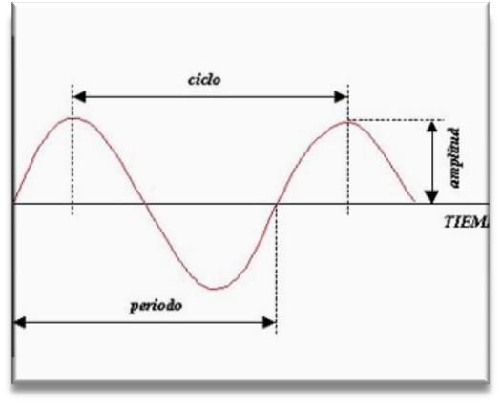
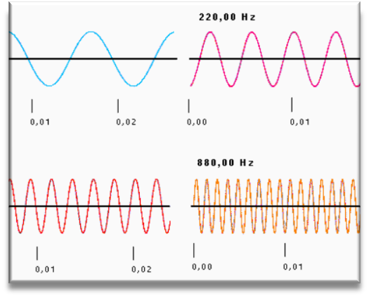
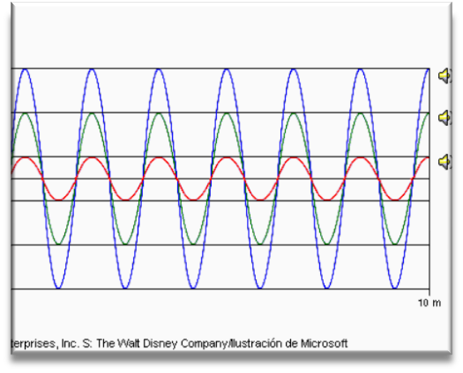
¿Qué pasa con el sonido generado en la glotis?
Dimensiones
Físicas de la Onda
Longitud de onda
Amplitud de onda

Slide 3
Parámetros Acústicos pe_{P}rce_{a}ptib_{r}le_{á}s p_{m}or e_{e}l _{tro} receptor humano | _{s}Pa_{d}rám_{e}etro_{E}s F_{m}ísico_{i}s_{sió} | _{n}Evaluación Perceptual
(Farías) Intensidad | Amplitud | Intensidad Habitual: normal/suave/fuerte Variabilidad posible
Altura o Tono | Frecuencia | Tono medio hablado Tono óptimo Extensión Tonal Tesitura
Duración | Tiempo | Tiempo máximo de fonación (TMF) Eficiencia fonatoria (índice s/Z) Cantidad de palabras por minuto Fluidez
Calidad | Timbre | Timbre claro/velado/ronco Otros

Slide 4
Registros
“Es una serie de tonos sucesivos homogéneos, originados bajo el mismo principio mecánico, que se diferencian claramente de otra serie de tonos, igualmente sucesivos que responden a otro principio mecánico.”
MODAL
FALSETE
FRITO
VOCAL
REGISTRO VOZ HABLADA

Slide 5
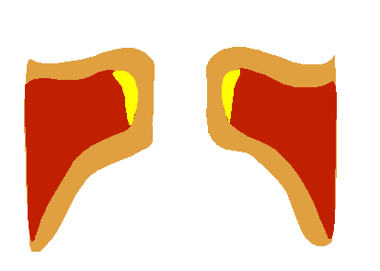
Registro Modal
En este tipo de registro existe un cierre glótico completo cubriendo un
rango frecuencial aproximado de 100 a 300 Hz.
Es el que utilizan los sujetos sin alteración vocal para hablar.

Slide 6
Registro de Falsete
En este tipo de registro no existe un cierre glótico completo. Abarca las frecuencia más agudas que la voz puede emitir 160 a 800 Hz.
En este registro las cuerdas vocales se ven muy
delgadas y con poca superficie de contacto.

Slide 7
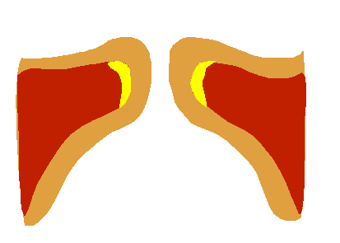
Registro de Falsete

Slide 8
Registro Frito
Es de las frecuencias más graves que puede emitir el ser humano (10 a 75 Hz).
El propósito de esta emisión es lograr el
cuerdas
máximo acortamiento posible de las
vocales, con la posterior reacomodación del tracto vocal para la nueva producción.
Lleva a la laringe a una posición mas baja durante la fonación.

Slide 9
Tono
Depende de factores tales como:
Cantidad de vibraciones por segundo de los pliegues vocales
Altura de la laringe en fonación.
Grado de elongación de la cuerda vocal.
Largo y grosor de la cuerda Vocal.
Agudo
Grave
Medio

Slide 10
Volumen o Intensidad
La variación de la intensidad depende de la presión de aire y del grado de aproximación de las
cuerdas vocales.
Bajo
Normal
Alto

Slide 11
Ataque Vocal
Se define como el inicio de cada emisión vocálica
Esta determinado por la actividad inicial de las cuerdas vocales, es decir, por la forma en que
estas se aproximan para comenzar a producir la voz.

Slide 12
Tipos de Ataque Vocal
Duro
Se produce un inicio violento de la voz.
Las cuerdas vocales se contactan bruscamente
produciendo un golpe entre ellas.

Slide 13
Tipos de Ataque Vocal
Soplado
Se produce una aproximación débil de las cuerdas vocales, lo que provoca un escape de aire al producir la voz.
Ejemplo : Disfonias

Slide 14
Tipos de Ataque Vocal
Normal
Las cuerdas vocales se aproximan con el nivel de contacto suficiente para producir la voz de forma adecuada. En este caso no existe un
golpe entre ellas.

Slide 15
Timbre
“Son las características que nos permiten distinguir a dos sujetos que emiten un sonido al mismo tono e intensidad”
“Es la huella digital de la voz”
Depende de factores tales como:
Los resonadores
Grado de cierre de las cuerdas vocales
La estructura ósea del sujeto
Posición de la lengua.

Slide 16
Quiebre de Voz
Es un cambio abrupto del tono de voz de aproximadamente de una octava musical.
Al agudo Variable Al grave

Slide 17
Prosodia
Corresponde a las variaciones tonales que realiza el
sujeto cuando esta hablando.
Se conoce como la melodía del habla.
Monótona
Normal
Exagerada

Slide 18
Mordiente
“Grado de brillo o luminosidad que tiene una voz”
Está determinado por la amplificación de armónicos que se sitúan entre 2200 Hz y 3800 Hz aproximadamente.
Estridente
Nasalidad en Exceso
Tono desplazado al agudo
Tensión Faringo – Laringea
Volumen Intenso
Colocación excesivamente
anterior
Laringe elevada
Opaco
Tono generalmente grave
Escasa apertura Vocal
Alteración del ciclo vibratorio
- Lengua retraída y abultada
- Exceso de mucosidad

Slide 19
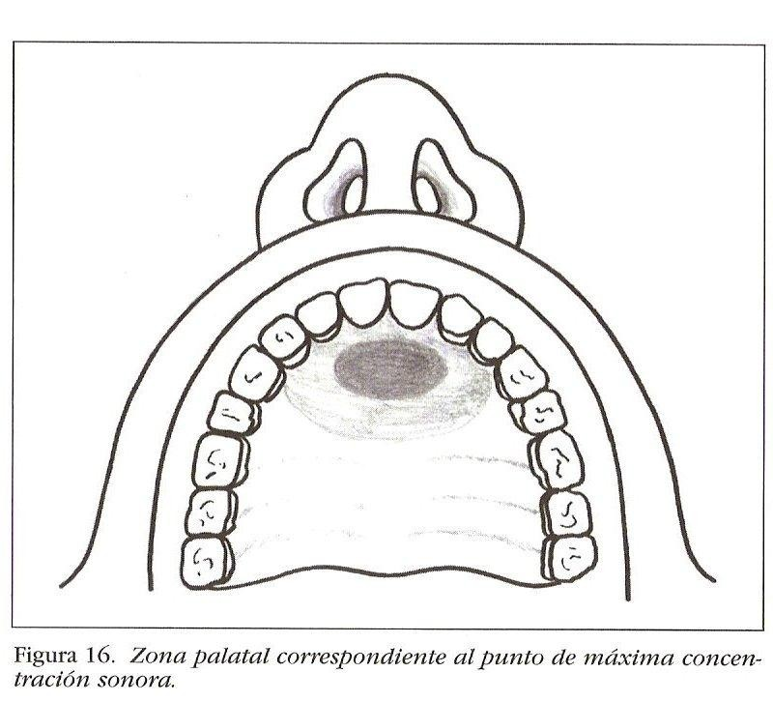
Colocación
El sonido inicial producido en las cuerdas vocales, recorre las cavidades de resonancia y se focaliza o se concentra en un punto con mayor predominancia. Éste es el punto el punto de máxima concentración sonora. (p.m.c.s.).
La colocación se define como el punto de máxima concentración sonora dentro del tracto resonancial.

Slide 20
Proyección de la voz
Es la capacidad de dirigir la voz a un determinado punto o lugar en el espacio, para obtener una adecuada eficiencia fonatoria y una óptima sonoridad de la voz
Lanzar o dirigir hacia adelante con la máxima eficacia el sonido de la voz

Slide 21
Proyección de la voz
La proyección depende de:
Colocación de la voz
Respiración (Apoyo)
Articulación (Apertura bucal)

Slide 22
Tono Medio Hablado
Es el tono predominante durante la producción de la voz.
Debe ser acorde a las características
fisiológicas, anatómicas y al rango etario del sujeto. cambios de la voz según las etapas de la Vida.
Es recomendable en oratoria o al exponer frente a público utilizar el tono medio hablado más

Slide 23
Tono Óptimo
Es aquel en el cual la voz logra una máxima eficiencia con el
mínimo esfuerzo.
Depende de tres características:
Comodidad a nivel de esfuerzo físico
Eficiencia fonatoria
Adecuada tensión muscular laríngea

Slide 24
Extensión Tonal
“Es el conjunto de tonos o frecuencias que puede emitir una voz, con independencia de la tesitura y que, generalmente no resulta cómoda o manejable”

Slide 25
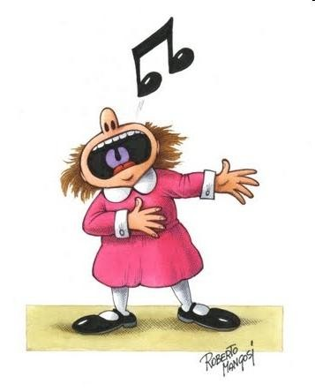
Tesitura
“Es el rango de notas dentro de la cual el cantante se mueve con comodidad y dominio. Es el conjunto de sonidos que conviene mejor a la voz”

Slide 26
Temblor
Son oscilaciones que se pueden producir debido a dificultades en la frecuencia y/o intensidad en la voz.
Se puede deber a:
Alteraciones neurológicas
Envejecimiento
Incorrecta imitación del vibrato fisiológico
Falta de apoyo respiratorio

Slide 27
Emisión
Este parámetro se refiere a la calidad de la voz emitida por el sujeto.
Se pueden distinguir distintos tipos de calidad vocal:
Normal
Disfonía
Afónica

